Slide 1
Levantamento Bibliográfico
Camila Moraes

Slide 2
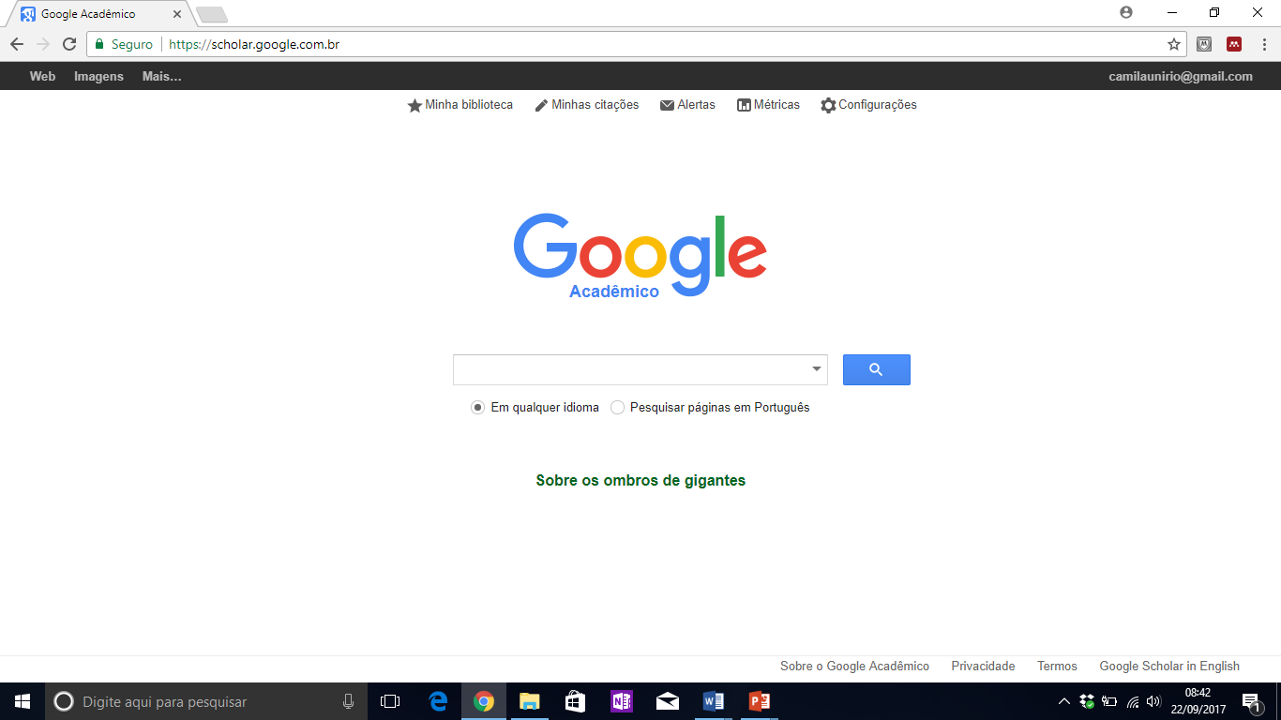
Google Acadêmico (https://scholar.google.com.br/)

Slide 3
Busca no Google Acadêmico
Buscar sobre seu tema
Descobrir o que já foi dito sobre ele
Aprender mais
Realizar fichamentos ou resumos
Organizar esse material (Sugestão: Tabela de Referências)

Slide 4
Modelo de Fichamento
Nome do artigo, livro, ou capítulo de livro
Nome do autor
Palavras-chave
Pontos do texto que são relevantes para sua pesquisa, pode ser um conceito, uma metodologia, um resultado, uma imagem, um mapa etc.

Slide 5
Modelo de Resumo
Nome do artigo, livro, ou capítulo de livro
Nome do autor
Palavras-chave
Em um parágrafo você deve descrever o tema do artigo, livro, ou capítulo de livro; qual a principal teoria, qual o principal método acionado para realização da pesquisa e os principias resultados encontrados.

Slide 6
Depois do Fichamento ou Resumo ou Tabela de Referências
Escrever um texto que apresente os resultados encontrados no levantamento, para isso indague:
Qual a amplitudes os estudos realizados até o momento? Quando os estudos sobre o tema iniciaram? em que locais e sobre que locais? Em sobre quais grupos sociais?
Quais foram os métodos utilizados?
O que, em resumo, o material encontrado fala?
O que, em resumo, o material encontrado não fala?
Quais as teorias mais utilizadas?
Quais são os acordos ou os conflitos da área temática?

